Slide 1



온라인 게임
점유율 시스템
19조
인공지능공학부
20184457 정재원
Notes:
1. 소개 (1분)
네 지금부터, 19조 "온라인 게임 점유율 시스템＂발표를 시작하겠습니다.

Slide 2

<CONTENT>
1
2
3
4
5
주제 선정
계획 수립
개념 설계
논리설계
물리 설계
선정이유
엔티티 & 속성
테이블 목록
테이블 생성
자료조사
관계
테이블 명세서
INSERT
요구사항 분석
ERD
UPDATE
ERWIN
DELETE
SELECT
Notes:
프로젝트 내용 구성은 주제 선정, 계획 수립, 개념 설계, 논리설계, 물리 설계로 총 5단계에 걸쳐서 구성하였습니다.

Slide 3
주제 선정
Notes:
첫번째로는 주제선정입니다.

Slide 4

온라인 게임 시장의 점유율 동향 분석
급변하는 온라인 게임 시장의 성장 속도와 주요 게임들의 점유율 변화를 분석하여 시장 동향을 파악하고자함.
인기 게임들의 강세와 신규 게임의 약진으로 인한 점유율 변화를 살펴보고, 이를 통해 게임 시장의 트렌드를 전망할 수 있을 것.
온라인 게임 시장의 판도를 결정하는 핵심 요인들을 분석하여 성공적인 게임 개발과 마케팅 전략을 수립하는 데 도움이 될 것.
Notes:
온라인 게임 점유율 시스템에 대한 정보에는 온라인 게임 시장의 점유율 동향을 분석하는것에 기반하는데 이것은 1. 2. 3. 읽기

Slide 5
계획 수립
Notes:
두번째는 계획 수립입니다.

Slide 6

주제 선정 이유
1
빠르게 성장하는 산업
2
소비자 트렌드 변화
3
산업 경쟁 심화
온라인 게임 시장은 지속적으로 성장하고 있으며, 새로운 기술과 플랫폼의 등장으로 더욱 활기를 띠고 있다.
게임 이용자들의 선호도와 게임 소비 패턴이 계속해서 변화하고 있어 이를 분석할 필요가 있다.
주요 게임 업체들의 치열한 경쟁으로 인해 시장 점유율이 끊임없는 변화를 확인할 수 있다.
Notes:
온라인 게임 시장은 매년 급격한 성장을 보이고 있으며, 새로운 기술과 플랫폼의 도입으로 더욱 활기를 띠고 있습니다. 이러한 시장 변화 속에서 소비자들의 선호도와 게임 소비 패턴이 계속 변하고 있으며, 주요 게임 업체들 간의 치열한 경쟁이 벌어지고 있습니다. 시장 점유율 분석을 통해 성공적인 게임 개발과 마케팅 전략을 수립하는 데 큰 도움이 될 것이라고 생각해서 선택하였습니다.

Slide 7
자료 조사
시장 데이터 수집
트렌드 분석
주요 온라인 게임 플랫폼과 개발사의 공식 통계, 리서치 기관의 보고서 등을 활용하여 시장 규모와 점유율 데이터를 수집함.
시간에 따른 점유율 변화, 장르별 선호도, 플랫폼 간 비교 등을 통해 온라인 게임 시장의 주요 트렌드를 파악.
Notes:
주요 온라인 게임 플랫폼과 개발사의 공식 통계 자료를 활용하여 시장 규모와 점유율 데이터를 수집하였습니다. 이를 통해 체계적인 분석과 예측이 가능하도록 준비하였습니다.

Slide 8
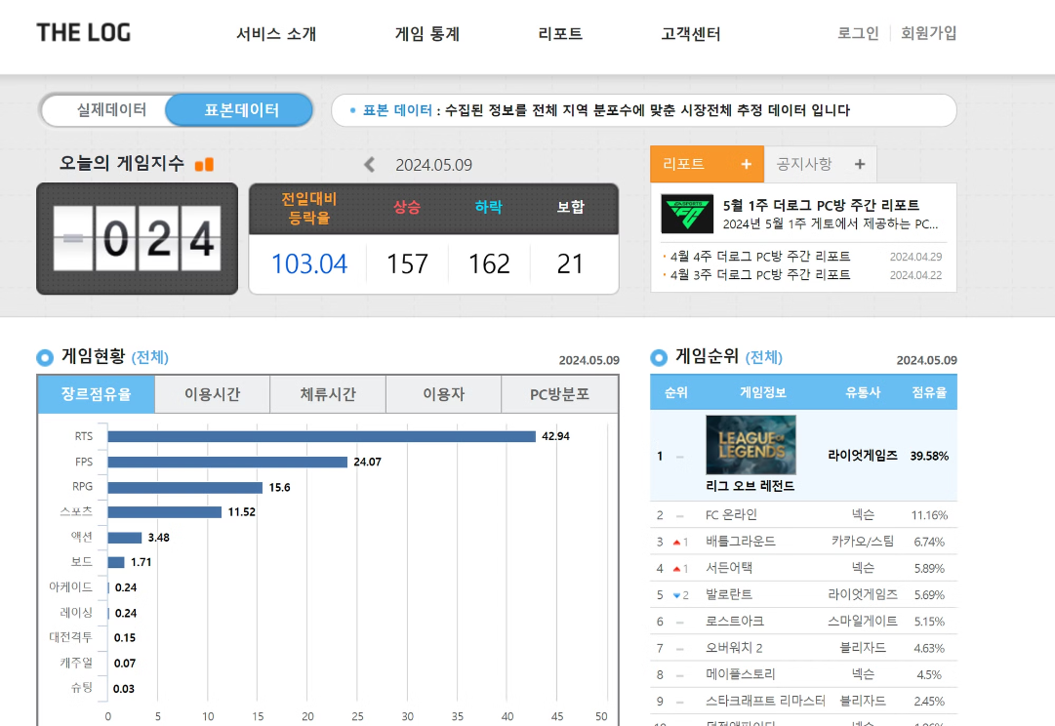
자료조사 - THE LOG
Notes:
자료 조사는 THE LOG, GameMeca, 게임트릭스 등 대표적인 사이트를 참고하여 진행했습니다. 이러한 데이터를 통해 온라인 게임 시장의 주요 트렌드와 변화를 분석할 수 있었습니다. 특히, 인기 게임들의 강세와 신규 게임의 약진을 비교하여 시장의 변화를 명확히 파악할 수 있었습니다.

Slide 9
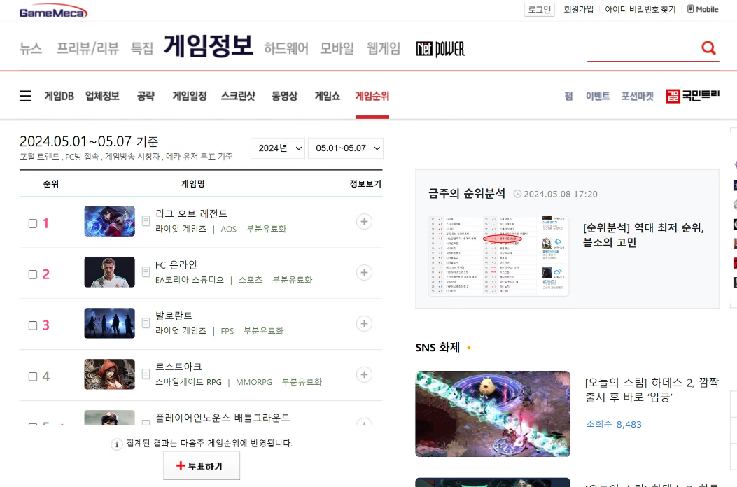
자료조사 - GameMeca
Notes:
자료 조사는 THE LOG, GameMeca, 게임트릭스 등 대표적인 사이트를 참고하여 진행했습니다. 이러한 데이터를 통해 온라인 게임 시장의 주요 트렌드와 변화를 분석할 수 있었습니다. 특히, 인기 게임들의 강세와 신규 게임의 약진을 비교하여 시장의 변화를 명확히 파악할 수 있었습니다.

Slide 10
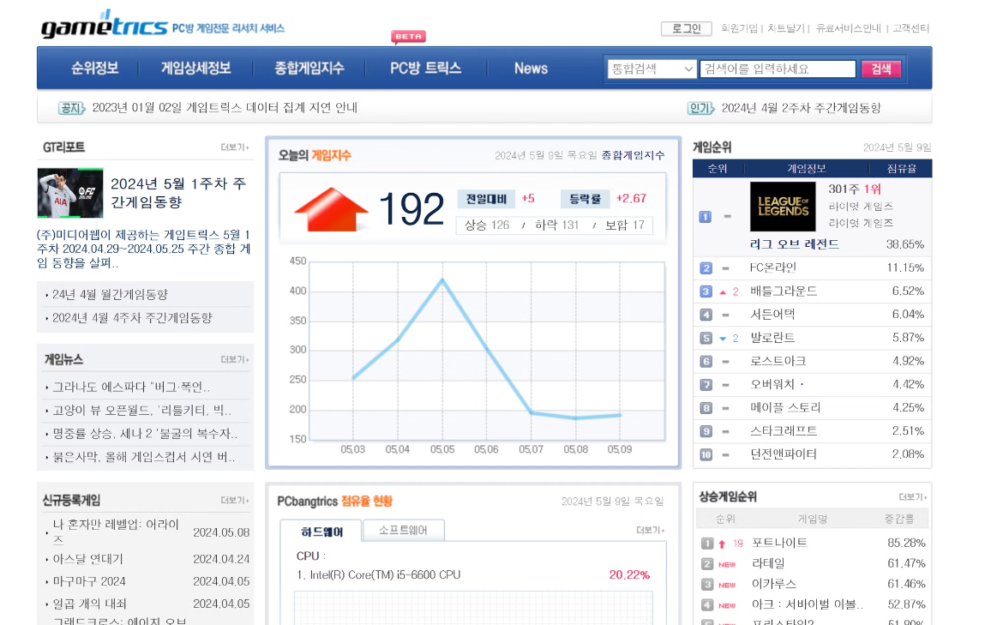
자료조사 - 게임트릭스
Notes:
자료 조사는 THE LOG, GameMeca, 게임트릭스 등 대표적인 사이트를 참고하여 진행했습니다. 이러한 데이터를 통해 온라인 게임 시장의 주요 트렌드와 변화를 분석할 수 있었습니다. 특히, 인기 게임들의 강세와 신규 게임의 약진을 비교하여 시장의 변화를 명확히 파악할 수 있었습니다.

Slide 11
요구사항 분석
1. 게임(Game) 엔티티 요구사항 분석
게임의 기본 정보를 저장하고 조회할 수 있어야 한다.
개발사와 장르 정보와의 참조 관계를 유지해야 한다.
출시일을 포함한 게임 정보를 수정할 수 있어야 한다.
Notes:
다음은 요구사항 분석입니다. 요구사항 분석 단계에서는 게임, 점유율, 평점, 사용자, 장르, 이벤트, 게임 업데이트, 게임 서버, 개발사, 게임 리뷰 등 10개의 엔티티에 대해 상세히 분석하였습니다. 각 엔티티의 요구사항은 다음과 같습니다.

Slide 12
요구사항 분석
2. 점유율(MarketShare) 엔티티 요구사항 분석
각 게임의 점유율을 날짜별로 기록하고 관리할 수 있어야 한다.
게임과의 참조 관계를 유지해야 한다.
날짜별 점유율 데이터를 수정하고 조회할 수 있어야 한다.

Slide 13
요구사항 분석
3. 평점(Rating) 엔티티 요구사항 분석
각 게임에 대한 사용자의 평점을 기록하고 관리할 수 있어야 한다.
게임 및 사용자와의 참조 관계를 유지해야 한다.
평점 데이터를 수정하고 조회할 수 있어야 한다.

Slide 14
요구사항 분석
4. 사용자(User) 엔티티 요구사항 분석
사용자 정보를 저장하고 관리할 수 있어야 한다.
사용자 가입일자, 이름, 이메일을 수정하고 조회할 수 있어야 한다.

Slide 15
요구사항 분석
5. 장르(Genre) 엔티티 요구사항 분석
다양한 장르 정보를 저장하고 관리할 수 있어야 한다.
각 장르에 속하는 게임을 조회할 수 있어야 한다.
장르명을 수정하고 조회할 수 있어야 한다.

Slide 16
요구사항 분석
6. 이벤트(Event) 엔티티 요구사항 분석
게임 관련 이벤트 정보를 저장하고 관리할 수 있어야 한다.
게임과의 참조 관계를 유지해야 한다.
이벤트의 시작일자 및 종료일자를 수정하고 조회할 수 있어야 한다.

Slide 17
요구사항 분석
7. 게임 업데이트(GameUpdate) 엔티티 요구사항 분석
게임 업데이트 정보를 저장하고 관리할 수 있어야 한다.
게임과의 참조 관계를 유지해야 한다.
업데이트 버전 및 내용을 수정하고 조회할 수 있어야 한다.

Slide 18
요구사항 분석
8. 게임 서버(GameServer) 엔티티 요구사항 분석
게임 서버 정보를 저장하고 관리할 수 있어야 한다.
게임과의 참조 관계를 유지해야 한다.
서버의 이름, 위치, 상태를 수정하고 조회할 수 있어야 한다.

Slide 19
요구사항 분석
9. 개발사(Developer) 엔티티 요구사항 분석
개발사 정보를 저장하고 관리할 수 있어야 한다.
개발사명, 설립일, 본사위치를 수정하고 조회할 수 있어야 한다.
개발사와 관련된 게임을 조회할 수 있어야 한다.

Slide 20
요구사항 분석
10. 게임 리뷰(GameReview) 엔티티 요구사항 분석
게임 리뷰 정보를 저장하고 관리할 수 있어야 한다.
게임 및 사용자와의 참조 관계를 유지해야 한다.
리뷰 내용을 수정하고 조회할 수 있어야 한다.

Slide 21
개념 설계
Notes:
세번쨰는 개념설계입니다. 개념 설계 단계에서는 엔티티 및 속성을 정의하고, 각 엔티티 간의 관계를 설정하였습니다.

Slide 22
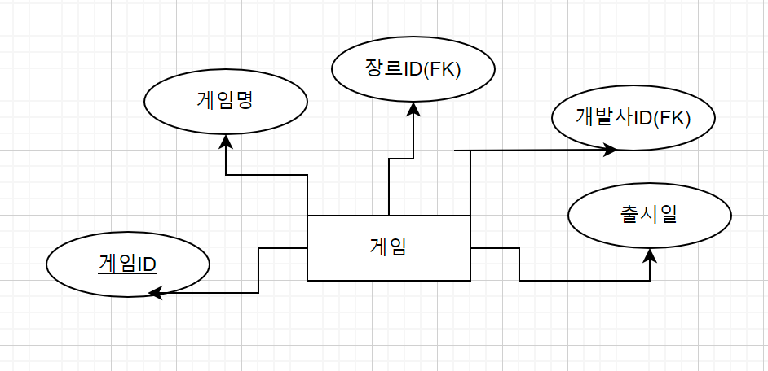
엔티티 & 속성
1. 게임 (Game)
여러 게임의 정보를 관리합니다.
속성:
게임ID (GameID): 각 게임을 고유하게 식별하는 식별자이다.
게임명 (Title): 게임의 이름을 식별한다.
개발사ID (DeveloperID): 해당 게임을 제작한 개발사의 식별자이다.
출시일 (Release Date): 게임이 출시된 날짜를 기록한다.
장르ID (GenreID): 해당 게임의 장르를 식별하기 위한 식별자이다.
Notes:
총 10개의 각 엔티티와 속성은 다음과 같습니다.

Slide 23
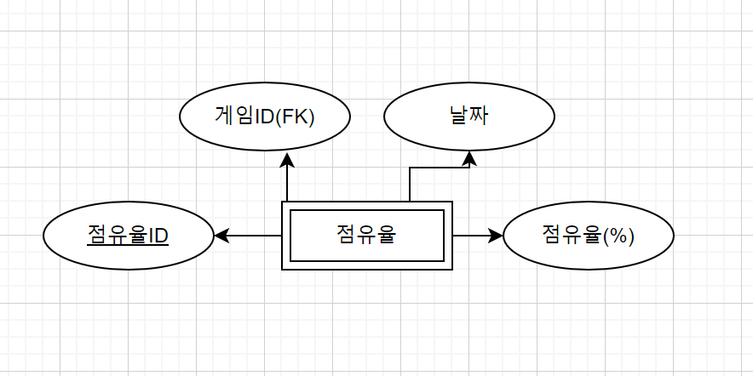
엔티티 & 속성
2. 점유율 (MarketShare)
게임의 점유율 정보를 관리합니다.
속성:
점유율ID (MarketShareID): 각 점유율 정보를 고유하게 식별하는 식별자이다.
게임ID (GameID): 특정 게임과 관련된 점유율 정보를 식별한다.
날짜 (Date): 점유율이 기록된 날짜를 기록한다.
점유율 (Market Share): 해당 날짜의 게임 점유율을 백분율로 기록한다.

Slide 24
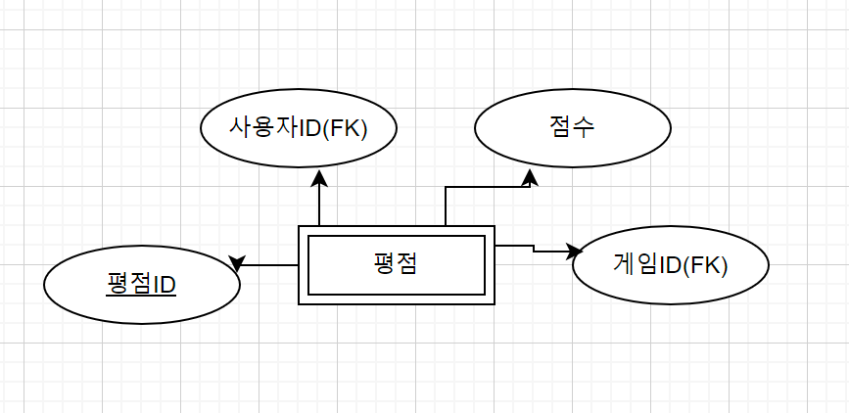
엔티티 & 속성
3. 평점 (Rating)
게임에 대한 사용자들의 평점 정보를 관리한다.
속성:
평점ID (RatingID): 각 평점 정보를 고유하게 식별하는 식별자이다.
게임ID (GameID): 특정 게임과 관련된 평점 정보를 식별한다.
사용자ID (UserID): 평점을 남긴 사용자를 식별하는 식별자이다.
평점 (Score): 사용자가 부여한 게임의 평점을 기록한다.

Slide 25
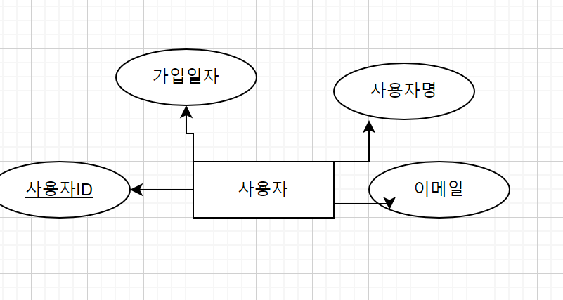
엔티티 & 속성
4. 사용자 (User)
게임 서비스를 이용하는 사용자들의 정보를 관리합니다.
속성:
사용자ID (UserID): 각 사용자를 고유하게 식별하는 식별자이다.
가입일자 (Registration Date): 사용자의 가입일자를 기록한다.
사용자명 (Username): 사용자의 닉네임 또는 이름을 기록한다.
이메일 (Email): 사용자의 이메일 주소를 기록한다.

Slide 26
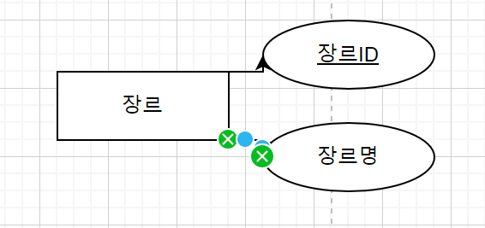
엔티티 & 속성
5. 장르 (Genre)
게임의 장르 정보를 관리합니다.
속성:
장르ID (GenreID): 각 장르를 고유하게 식별하는 식별자이다.
장르명 (Genre Name): 게임의 장르를 기록한다.

Slide 27
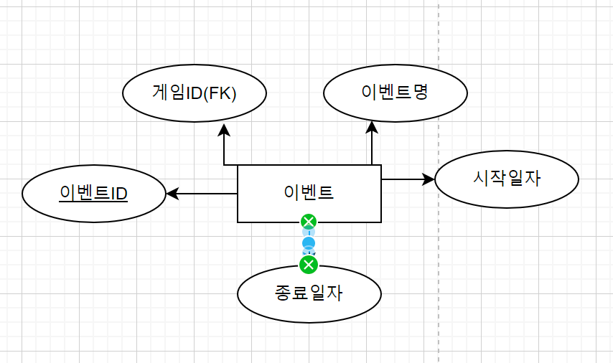
엔티티 & 속성
6. 이벤트 (Event)
게임에 대한 이벤트 정보를 관리합니다.
속성:
이벤트ID (EventID): 각 이벤트를 고유하게 식별하는 식별자이다.
게임ID (GameID): 이벤트가 발생한 게임을 식별하는 식별자이다.
이벤트명 (Event Name): 이벤트의 이름을 기록한다.
시작일자 (Start Date): 이벤트의 시작일을 기록한다.
종료일자 (End Date): 이벤트의 종료일을 기록한다.

Slide 28
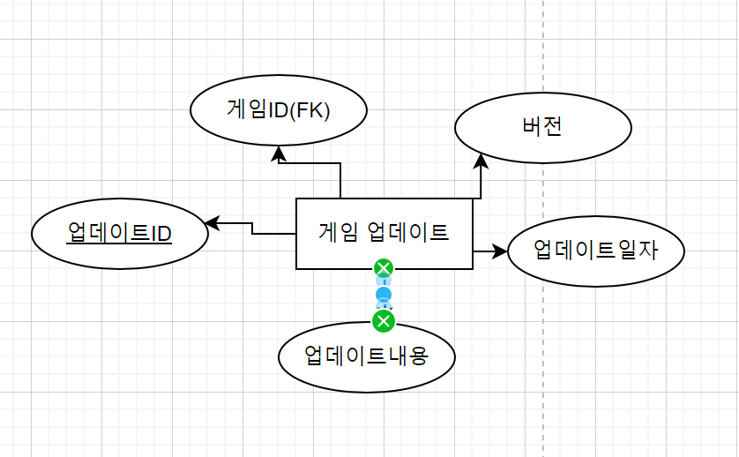
엔티티 & 속성
7. 게임 업데이트 (GameUpdate)
게임의 업데이트 정보를 관리합니다.
속성:
업데이트ID (UpdateID): 각 업데이트를 고유하게 식별하는 식별자이다.
게임ID (GameID): 업데이트가 적용된 게임을 식별하는 식별자이다.
버전 (Version): 업데이트된 게임의 버전을 기록한다.
업데이트내용 (Update Description): 업데이트에 대한 내용을 기록한다.
업데이트일자 (Update Date): 업데이트가 발생한 날짜를 기록한다.

Slide 29
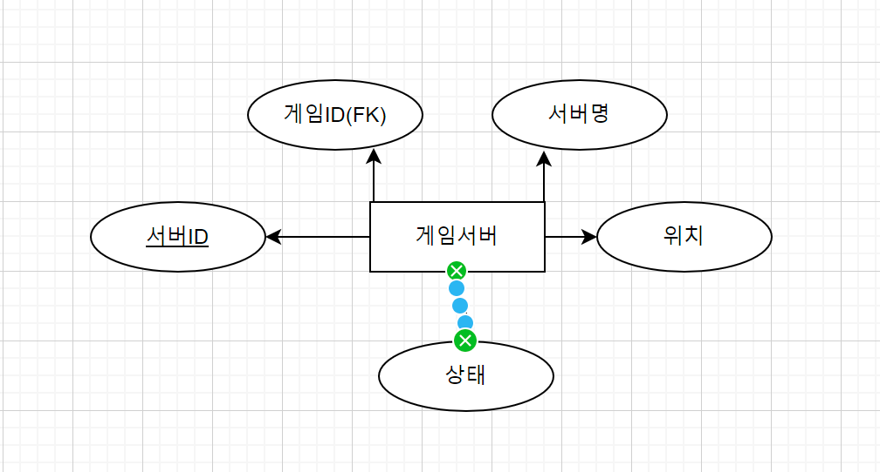
엔티티 & 속성
8. 게임 서버 (GameServer)
게임 서버의 정보를 관리합니다.
속성:
서버ID (ServerID): 각 게임 서버를 고유하게 식별하는 식별자이다.
게임ID (GameID): 서버에 연결된 게임을 식별하는 식별자이다.
서버명 (Server Name): 게임 서버의 이름을 기록한다.
위치 (Location): 게임 서버의 위치를 기록한다.
상태 (Status): 게임 서버의 현재 상태를 기록한다.

Slide 30
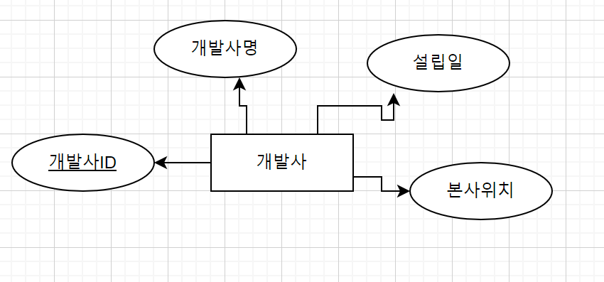
엔티티 & 속성
9. 개발사 (Developer)
게임을 개발한 회사의 정보를 관리합니다.
속성:
개발사ID (DeveloperID): 각 개발사를 고유하게 식별하는 식별자이다.
개발사명 (Developer Name): 게임을 개발한 회사의 이름을 기록한다.
설립일 (Establishment Date): 개발사의 설립일을 기록한다.
본사위치 (Headquarters Location): 개발사의 본사 위치를 기록한다.

Slide 31
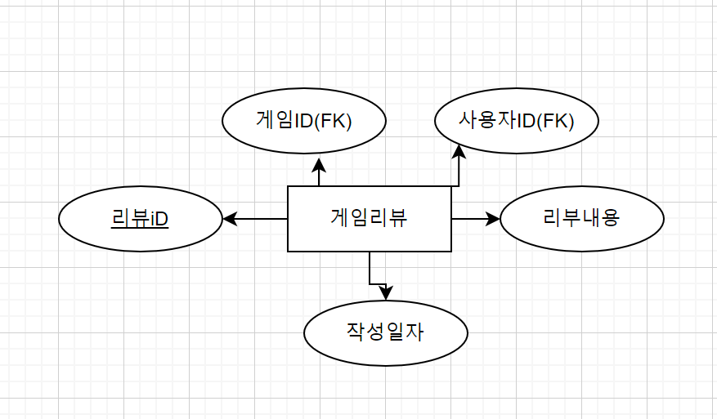
엔티티 & 속성
10. 게임 리뷰 (GameReview)
게임에 대한 사용자들의 리뷰 정보를 관리합니다.
속성:
리뷰ID (ReviewID): 각 리뷰를 고유하게 식별하는 식별자이다.
게임ID (GameID): 리뷰가 작성된 게임을 식별하는 식별자이다.
사용자ID (UserID): 리뷰를 작성한 사용자를 식별하는 식별자이다.
리뷰내용 (ReviewText): 리뷰의 내용을 담고 있는 텍스트 필드이다.
작성일자 (ReviewDate): 리뷰가 작성된 날짜이다.

Slide 32
관계
게임 ↔ 개발사: 개발사는 여러 게임을 개발할 수 있으며, 게임은 하나의 개발사에 의해 개발된다 (1:N 관계).
게임 ↔ 점유율: 하나의 게임은 여러 점유율 기록을 가질 수 있다 (1:N 관계).
게임 ↔ 평점: 하나의 게임은 여러 평점을 받을 수 있다 (1:N 관계).
사용자 ↔ 평점: 하나의 사용자는 여러 게임에 평점을 매길 수 있다 (1:N 관계).
게임 ↔ 장르: 하나의 게임은 하나의 장르에 속할 수 있다 (N:1 관계).
게임 ↔ 이벤트: 하나의 게임은 여러 이벤트를 가질 수 있다 (1:N 관계).
게임 ↔ 게임 업데이트: 하나의 게임은 여러 업데이트를 가질 수 있다 (1:N 관계).
게임 ↔ 게임 서버: 하나의 게임은 여러 서버를 가질 수 있다 (1:N 관계).
게임 ↔ 게임 리뷰: 하나의 게임은 여러 리뷰를 받을 수 있다 (1:N 관계).
사용자 ↔ 게임 리뷰: 하나의 사용자는 여러 게임 리뷰를 작성할 수 있다 (1:N 관계).
Notes:
관계 설정입니다. 각 테이블간의 총 10개의 관계를 설정하였습니다 이를 기반으로 (다음페이지)

Slide 33
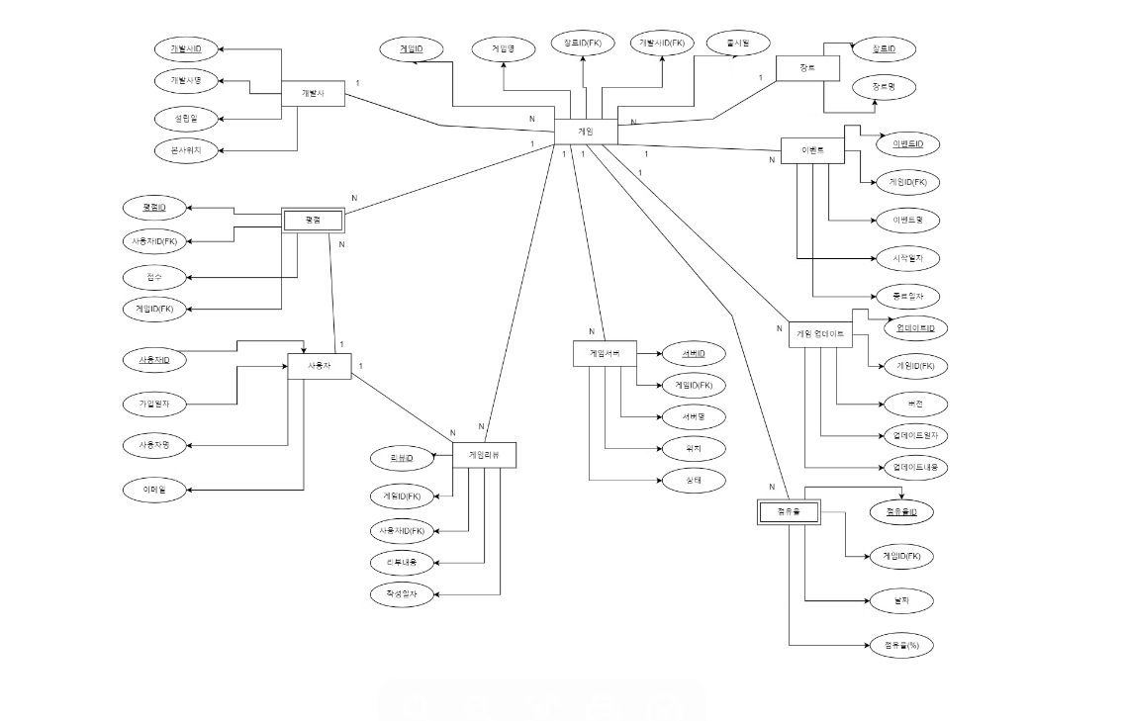
ERD 작성
Notes:
작성한 ERD입니다.

Slide 34
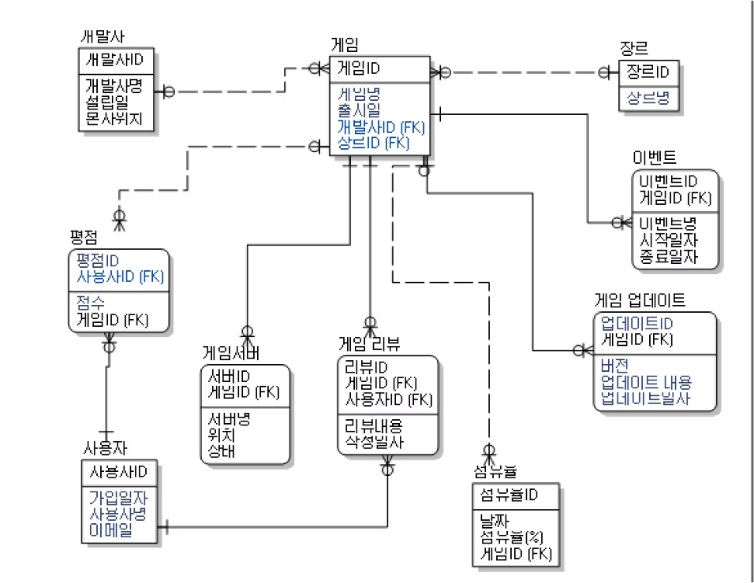
ERWIN
Notes:
ERD를 기반으로 ERWIN을 만든 결과입니다.

Slide 35
논리 설계
Notes:
다음은 논리설계입니다.

Slide 36
테이블 목록
테이블 이름
설명
게임
게임 정보를 관리하는 테이블
점유율
게임 점유율 정보를 관리하는 테이블
평점
게임 평점 정보를 관리하는 테이블
사용자
사용자 정보를 관리하는 테이블
장르
게임 장르 정보를 관리하는 테이블
이벤트
게임 이벤트 정보를 관리하는 테이블
게임 업데이트
게임 업데이트 정보를 관리하는 테이블
게임 서버
게임 서버 정보를 관리하는 테이블
개발사
게임 개발사 정보를 관리하는 테이블
게임 리뷰
게임 리뷰 정보를 관리하는 테이블
Notes:
논리 설계 단계에서는 각 테이블의 목록과 명세서를 작성하였습니다. 테이블 목록에는 게임, 점유율, 평점, 사용자, 장르, 이벤트, 게임 업데이트, 게임 서버, 개발사, 게임 리뷰 등이 포함됩니다. 각 테이블은 관련된 데이터를 체계적으로 관리할 수 있도록 설계되었습니다.

Slide 37
테이블 명세서
Game 테이블 명세서
열 이름
데이터 형식
NULL
기본키
외래키
FK 테이블
FK 열 이름
GameID
INTEGER
NOT NULL
PK
Title
VARCHAR(50)
NOT NULL
DeveloperID
INTEGER
NOT NULL
FK
Developer
DeveloperID
ReleaseDate
DATE
NOT NULL
GenreID
INTEGER
NOT NULL
FK
Genre
GenreID
Notes:
게임 테이블 명세서입니다. 테이블 명세서는 각 테이블의 기본 키(PK)와 외래 키(FK)를 설정하여 데이터의 무결성을 유지하였습니다. 외래 키는 다른 테이블의 기본 키를 참조하여 테이블 간의 관계를 정의하였습니다.

Slide 38
테이블 명세서
MarketShare 테이블 명세서
열 이름
데이터 형식
NULL
기본키
외래키
FK 테이블
FK 열 이름
MarketShareID
INTEGER
NOT NULL
PK
GameID
INTEGER
NOT NULL
FK
Game
GameID
Date
DATE
NOT NULL
MarketShare
DECIMAL(5,2)
NOT NULL
Notes:
점유율테이블 명세서입니다.

Slide 39
테이블 명세서
Rating 테이블 명세서
열 이름
데이터 형식
NULL
기본키
외래키
FK 테이블
FK 열 이름
RatingID
INTEGER
NOT NULL
PK
GameID
INTEGER
NOT NULL
FK
Game
GameID
UserID
INTEGER
NOT NULL
FK
User
UserID
Score
DECIMAL(3,2)
NOT NULL
Notes:
평점 테이블 명세서 입니다.

Slide 40
테이블 명세서
User 테이블 명세서
열 이름
데이터 형식
NULL
기본키
외래키
FK 테이블
FK 열 이름
UserID
INTEGER
NOT NULL
PK
RegistrationDate
DATE
NOT NULL
Username
VARCHAR(50)
NOT NULL
Email
VARCHAR(50)
NOT NULL
Notes:
사용자 테이블 명세서 입니다.

Slide 41
테이블 명세서
Genre 테이블 명세서
열 이름
데이터 형식
NULL
기본키
외래키
FK 테이블
FK 열 이름
GenreID
INTEGER
NOT NULL
PK
GenreName
VARCHAR(50)
NOT NULL
Notes:
장르 테이블 명세서입니다.

Slide 42
테이블 명세서
Event 테이블 명세서
열 이름
데이터 형식
NULL
기본키
외래키
FK 테이블
FK 열 이름
EventID
INTEGER
NOT NULL
PK
GameID
INTEGER
NOT NULL
FK
Game
GameID
EventName
VARCHAR(50)
NOT NULL
StartDate
DATE
NOT NULL
EndDate
DATE
NOT NULL
Notes:
이벤트 테이블 명세서입니다.

Slide 43
테이블 명세서
GameUpdate 테이블 명세서
열 이름
데이터 형식
NULL
기본키
외래키
FK 테이블
FK 열 이름
UpdateID
INTEGER
NOT NULL
PK
GameID
INTEGER
NOT NULL
FK
Game
GameID
Version
VARCHAR(50)
NOT NULL
UpdateDescription
TEXT
NOT NULL
UpdateDate
DATE
NOT NULL
Notes:
게임업데이트 테이블 명세서입니다.

Slide 44
테이블 명세서
GameServer 테이블 명세서
열 이름
데이터 형식
NULL
기본키
외래키
FK 테이블
FK 열 이름
ServerID
INTEGER
NOT NULL
PK
GameID
INTEGER
NOT NULL
FK
Game
GameID
ServerName
VARCHAR(50)
NOT NULL
Location
VARCHAR(50)
NOT NULL
Status
VARCHAR(50)
NOT NULL
Notes:
게임 서버 테이블 명세서입니다.

Slide 45
테이블 명세서
Developer 테이블 명세서
열 이름
데이터 형식
NULL
기본키
외래키
FK 테이블
FK 열 이름
DeveloperID
INTEGER
NOT NULL
PK
DeveloperName
VARCHAR(50)
NOT NULL
EstablishmentDate
DATE
NOT NULL
HeadquartersLocation
VARCHAR(50)
NOT NULL
Notes:
개발사 테이블 명세서입니다.

Slide 46
테이블 명세서
GameReview 테이블 명세서
열 이름
데이터 형식
NULL
PK
FK
FK 테이블
FK 열 이름
ReviewID
INTEGER
NOT NULL
PK
GameID
INTEGER
NOT NULL
FK
Game
GameID
UserID
INTEGER
NOT NULL
FK
User
UserID
ReviewText
TEXT
NOT NULL
ReviewDate
DATE
NOT NULL
Notes:
게임 리뷰 테이블 명세서입니다.

Slide 47
물리설계
Notes:
다음은 물리설계입니다. 물리 설계 단계에서는 실제 데이터베이스 테이블을 생성하고 데이터를 삽입, 수정, 삭제, 조회하는 SQL 문을 작성하였습니다. 이를 통해 데이터를 효율적으로 관리하고, 필요 시 데이터를 쉽게 조작할 수 있도록 하였습니다.

Slide 48
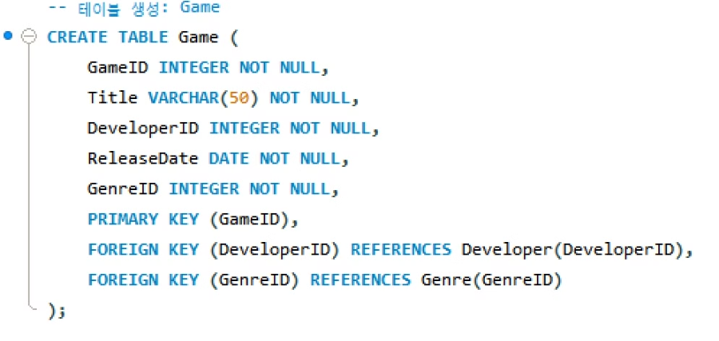
물리설계
테이블 생성
실행 결과
Notes:
다음은 각 테이블 생성 코드와 실행 결과 입니다.

Slide 49
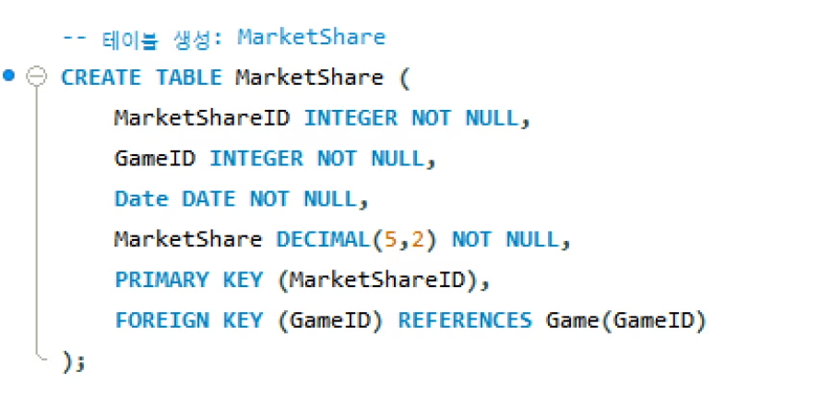
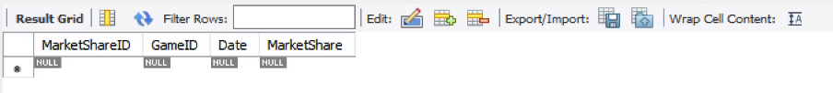
물리설계
테이블 생성
실행 결과

Slide 50
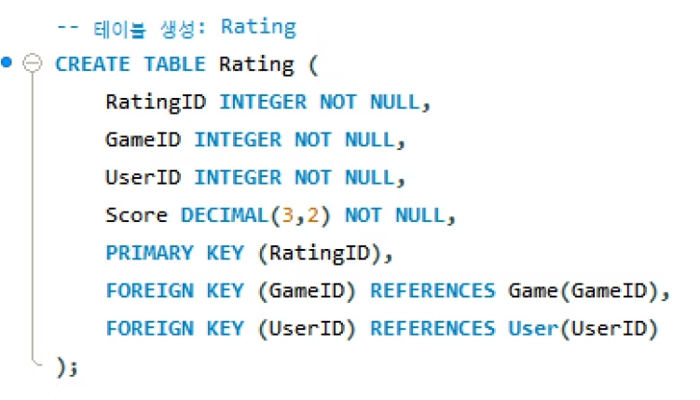
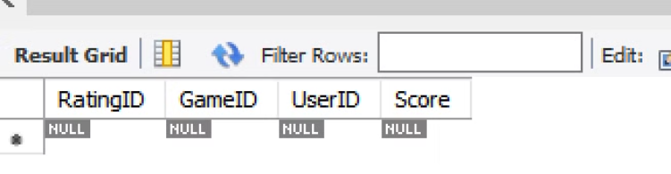
물리설계
테이블 생성
실행 결과

Slide 51
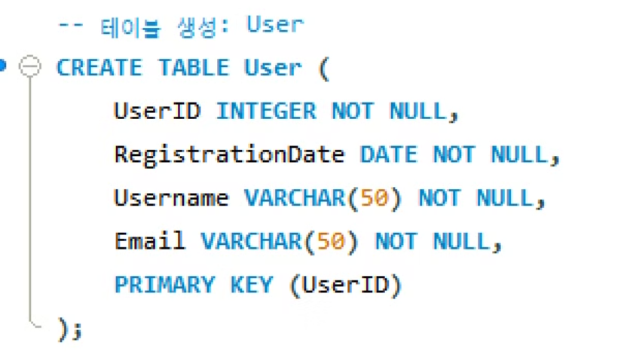
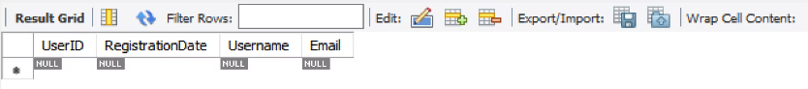
물리설계
테이블 생성
실행 결과

Slide 52
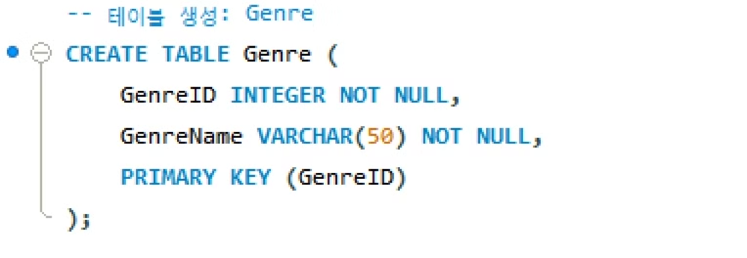
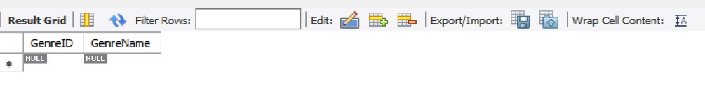
물리설계
테이블 생성
실행 결과

Slide 53
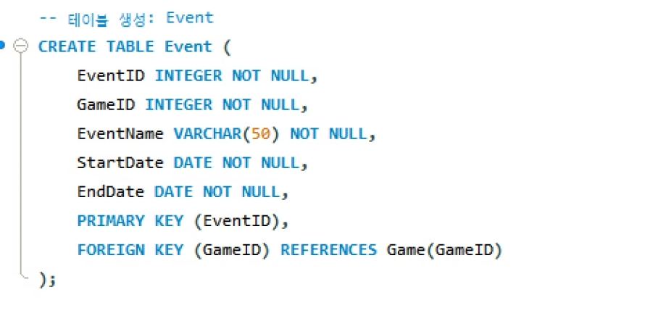
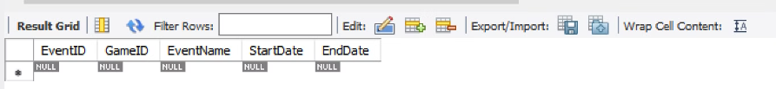
물리설계
테이블 생성
실행 결과

Slide 54
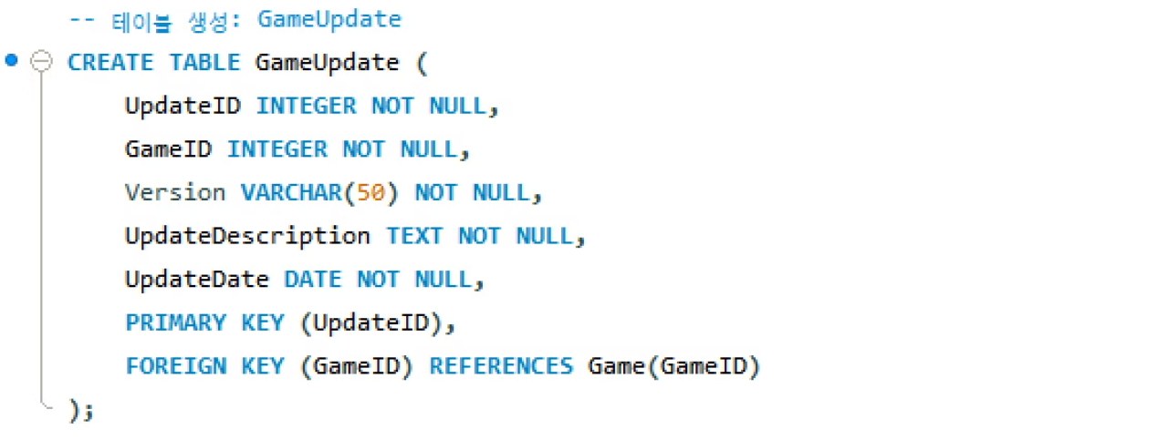
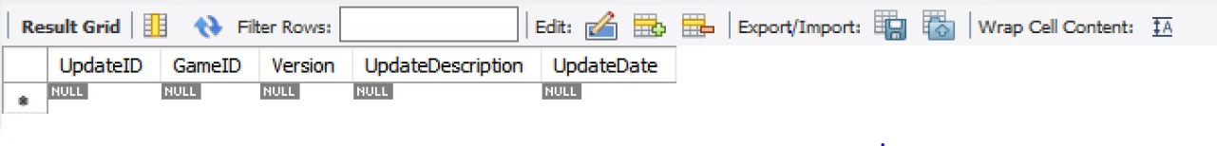
물리설계
테이블 생성
실행 결과

Slide 55
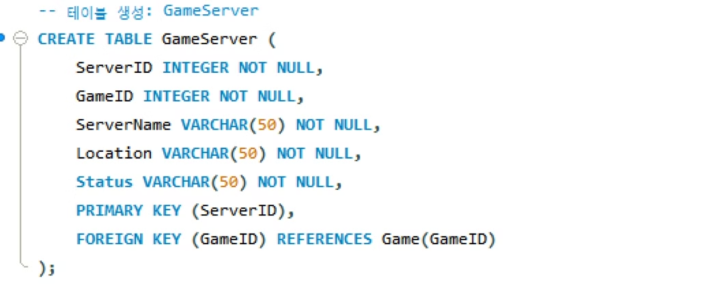
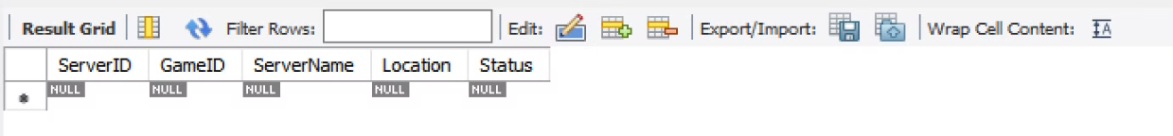
물리설계
테이블 생성
실행 결과

Slide 56
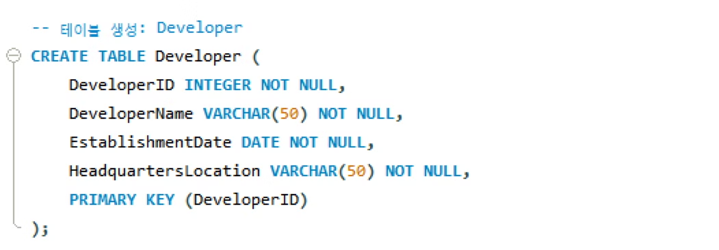
물리설계
테이블 생성
실행 결과

Slide 57
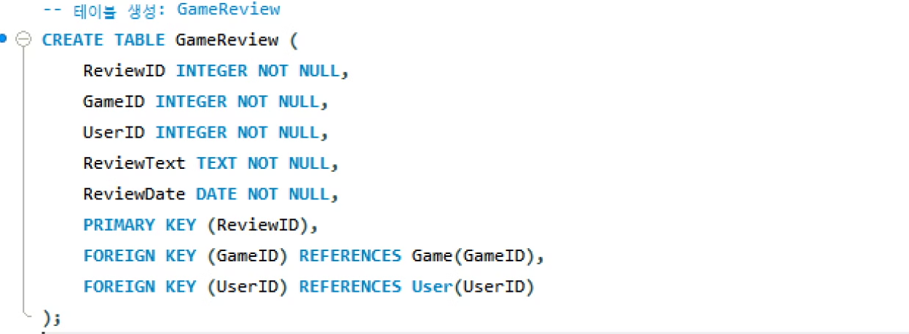
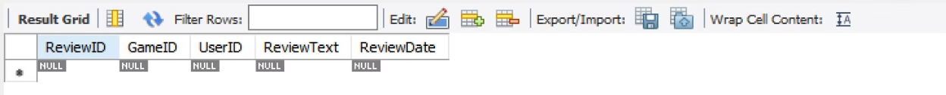
물리설계
테이블 생성
실행 결과

Slide 58
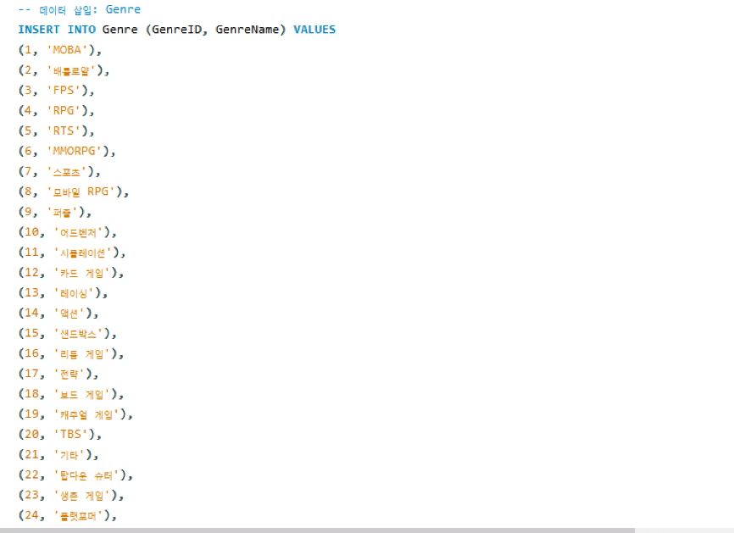
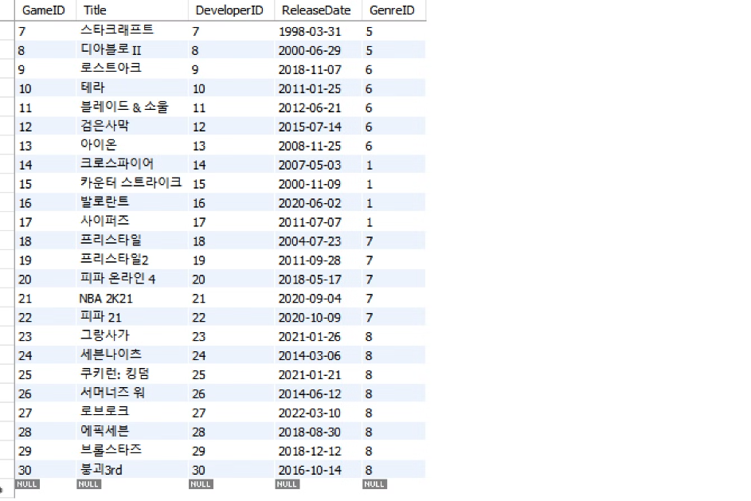
물리설계
데이터 입력 (INSERT) - -데이터 삽입: Genre
실행 결과
Notes:
다음은 테이블에 해당하는 데이터 입력 코드와 실행 결과입니다.

Slide 59
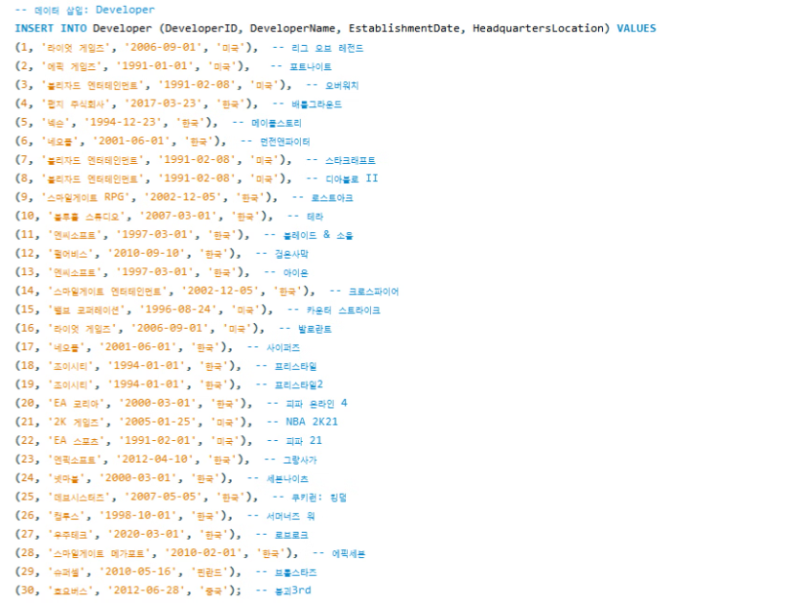
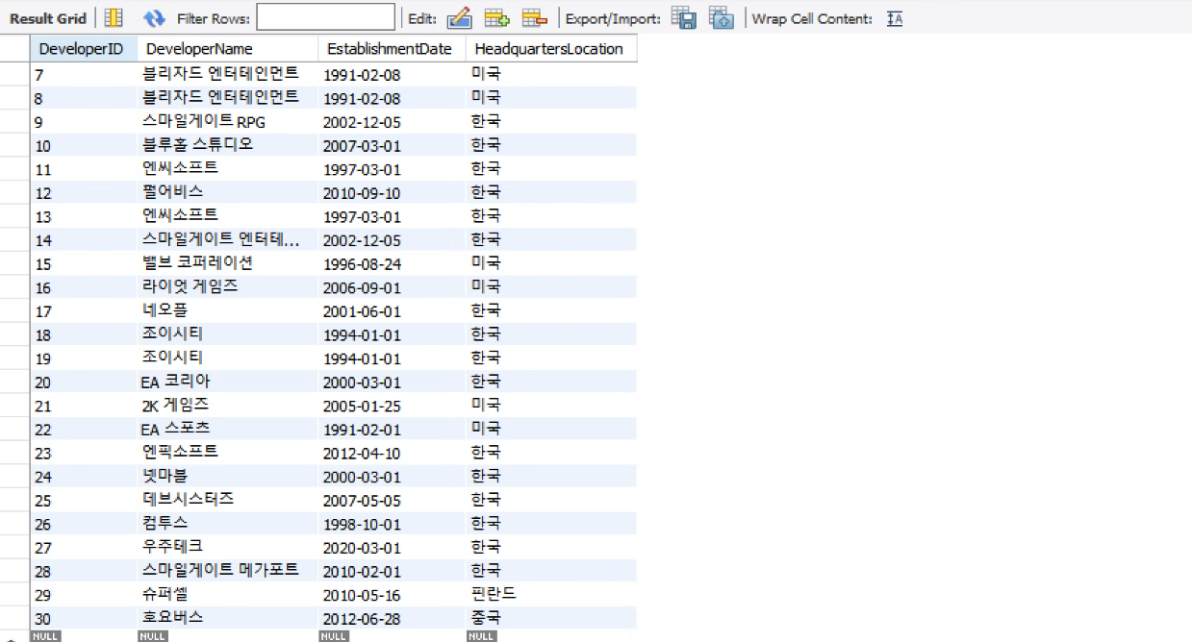
물리설계
데이터 입력 (INSERT) - -데이터 삽입: Developer
실행 결과

Slide 60
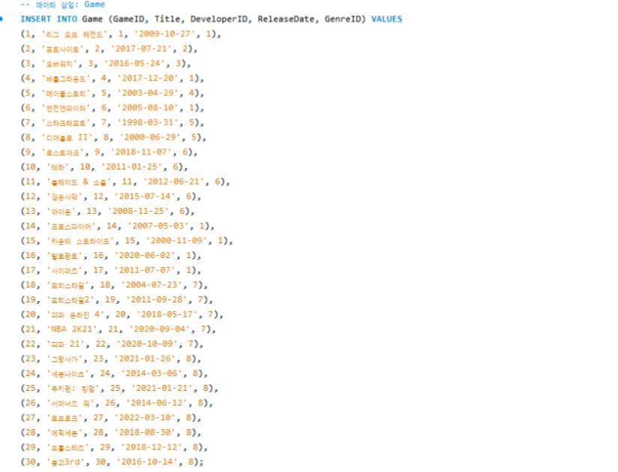
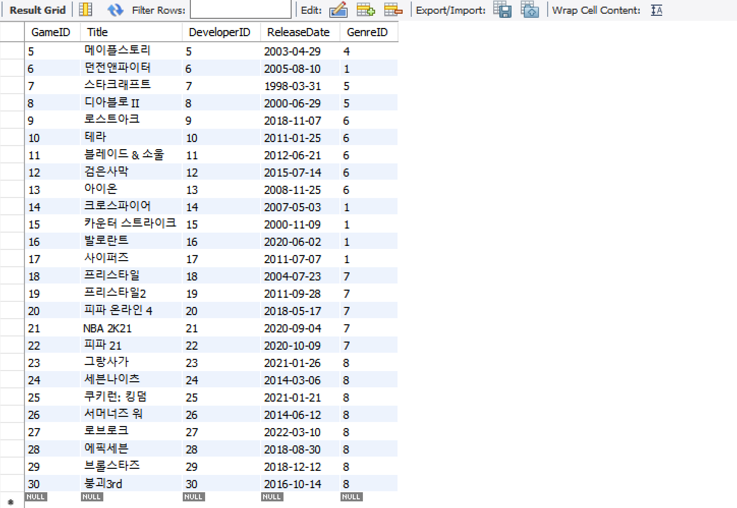
물리설계
데이터 입력 (INSERT) - -데이터 삽입: Game
실행 결과

Slide 61
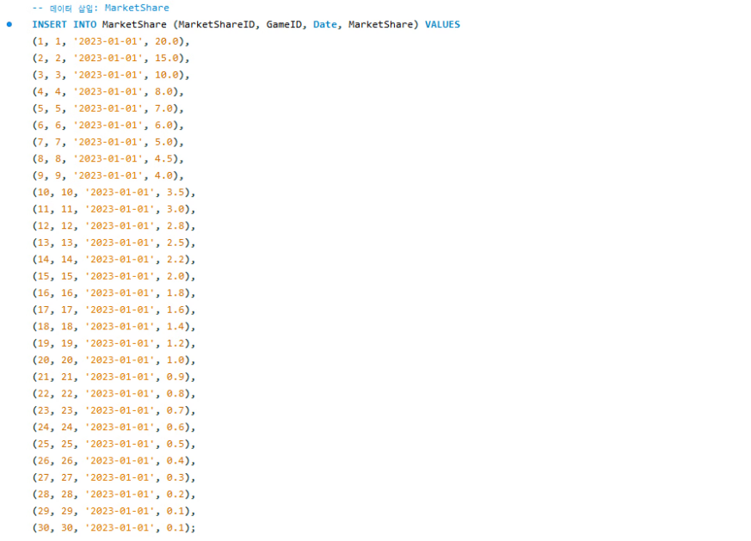
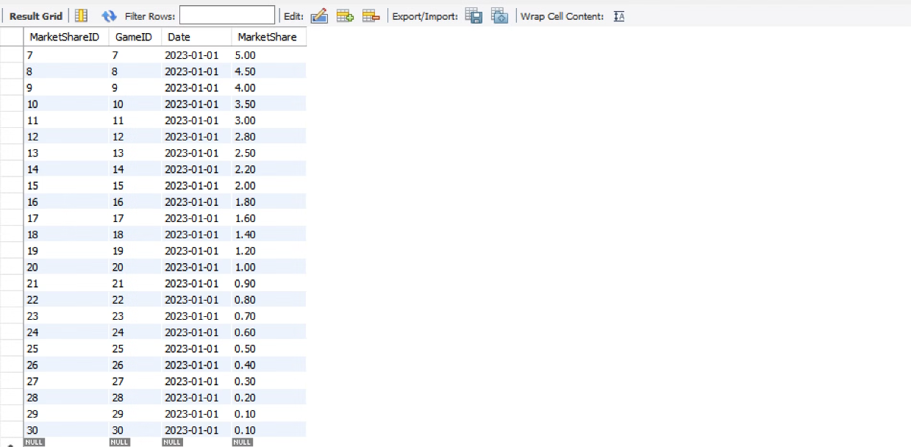
물리설계
데이터 입력 (INSERT) - - 데이터 삽입 : MarketShare
실행 결과

Slide 62
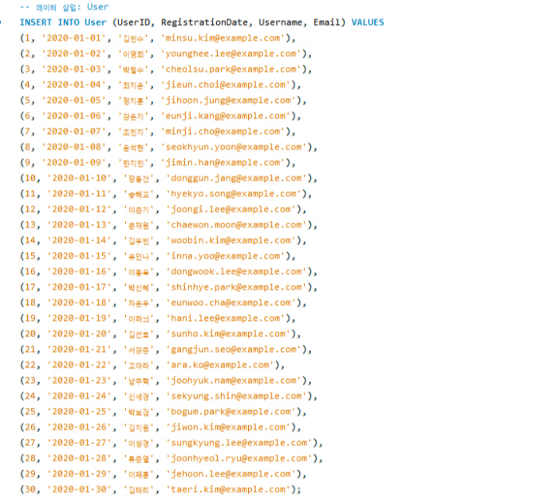
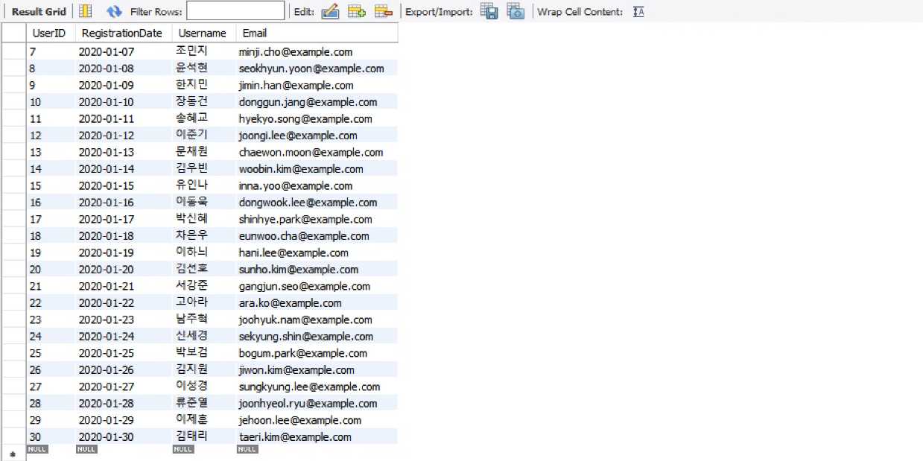
물리설계
데이터 입력 (INSERT) - - 데이터 삽입 : User
실행 결과

Slide 63
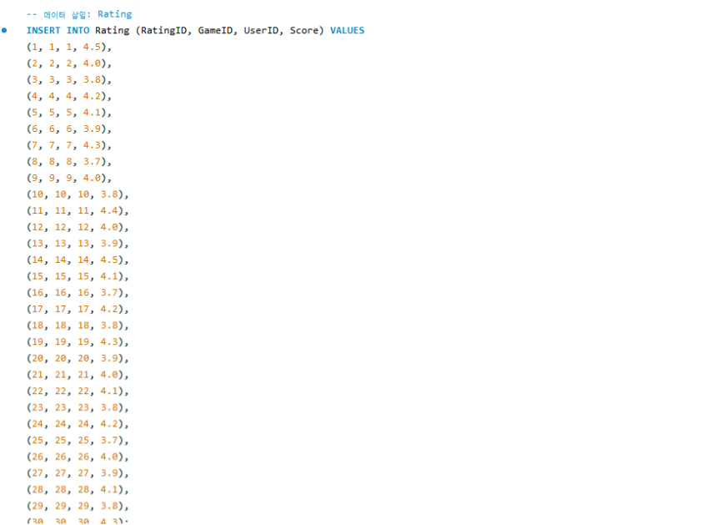
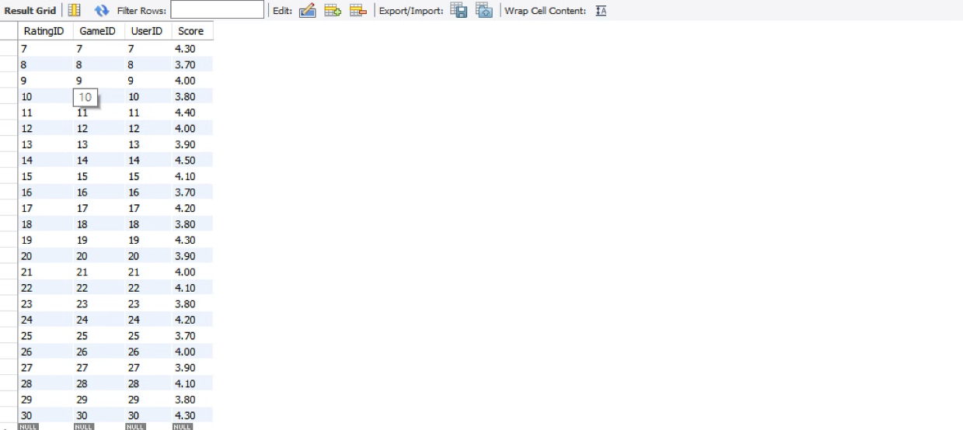
물리설계
데이터 입력 (INSERT) - - 데이터 삽입 : Rating
실행 결과

Slide 64
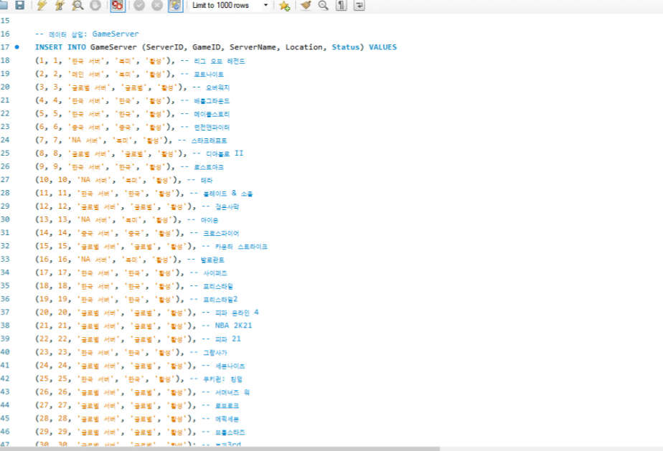
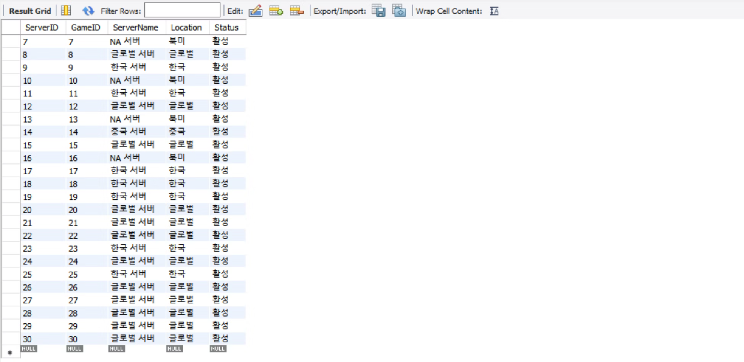
물리설계
데이터 입력 (INSERT) - - 데이터 삽입 : GameServer
실행 결과

Slide 65
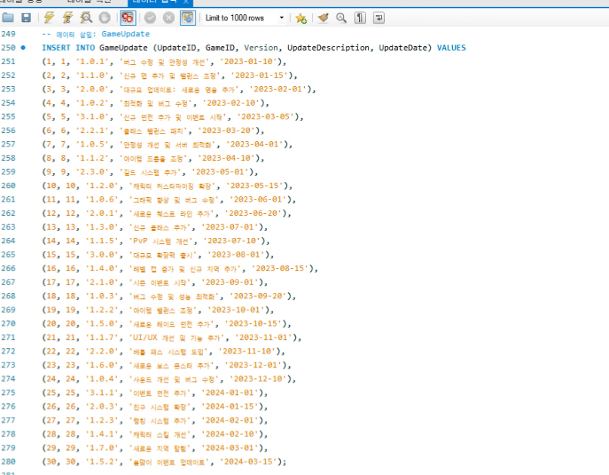
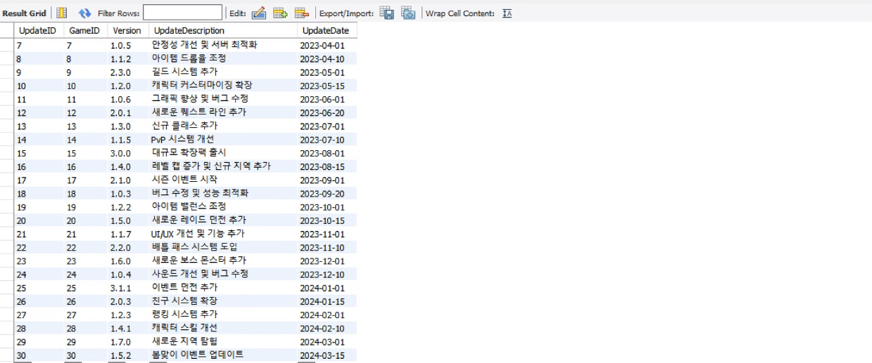
물리설계
데이터 입력 (INSERT) - - 데이터 삽입 : GameUpdate
실행 결과

Slide 66
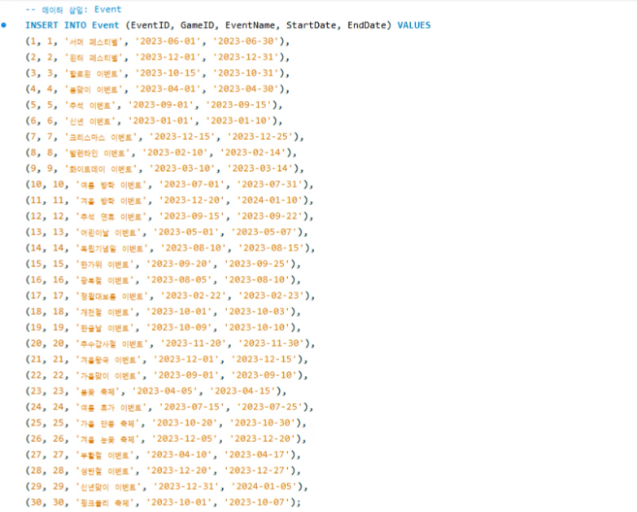

물리설계
데이터 입력 (INSERT) - - 데이터 삽입 : Event
실행 결과

Slide 67


물리설계
데이터 입력 (INSERT) - - 데이터 삽입 : GameReview
실행 결과

Slide 68



물리설계
UPDATE 문
실행 결과
Notes:
다음은 물리설계 부분의 업데이트 문입니다. 업데이트 문을 통해 변화된 실행 결과를 전과 후로 나타냈습니다.

Slide 69



물리설계
UPDATE 문
실행 결과

Slide 70



물리설계
UPDATE 문
실행 결과

Slide 71



물리설계
DELETE 문
실행 결과
Notes:
다음은 딜리트 문입니다. 딜리트 문을 통해 변화된 실행 결과를 전과 후로 나타냈습니다.

Slide 72



물리설계
DELETE 문
실행 결과

Slide 73



물리설계
DELETE 문
실행 결과

Slide 74


물리설계
SELECT 문
실행 결과
Notes:
다음은 셀렉트 문입니다. 데이터베이스에서 특정 데이터를 조회하여 원하는 정보를 얻기 위한 문장과 조건에 해당하는 실행 결과입니다.

Slide 75


물리설계
SELECT 문
실행 결과

Slide 76


물리설계
SELECT 문
실행 결과

Slide 77


물리설계
SELECT 문
실행 결과

Slide 78


물리설계
SELECT 문
실행 결과

Slide 79


물리설계
SELECT 문
실행 결과

Slide 80


물리설계
SELECT 문
실행 결과

Slide 81


물리설계
SELECT 문
실행 결과

Slide 82


물리설계
SELECT 문
실행 결과

Slide 83


물리설계
SELECT 문
실행 결과

Slide 84
감사합니다
Notes:
이상으로 발표를 마치겠습니다.

